Slide 1
BI et Data Warehouse
MINES Saint Étienne
Défi Big Data
Mai 2018

Slide 2
Qu’est-ce que la BI
Le Data Warehouse
Modélisation en étoile
TD
Dessin d’une dimension
Définition et principes d’utilisation
Utilité et différence avec les bases transactionnelles
But, portée, dimensions, table de faits
Identifier des dimensions, des faits
Clés, attributs, dénormalisation, historisation
Dessin d’une fact table
Méthode Kimball
Hardware
Types de fact table
Bus décisionnel, et implementation d’un data warehouse
Représentations, cubes de données

Slide 3
1. Qu’est-ce que la BI

Slide 4
Définition
D’après Gartner
En bref
Business Intelligence is an umbrella term that includes the applications, infrastructure and tools, and best practices that enable access to and analysis of information to improve and optimize decisions and performance
Exploiter le patrimoine de données d’une entreprise afin de prendre des décisions éclairées
1. Qu’est-ce que la BI

Slide 5
Philosophie
Data Science
Business Intelligence
Permettre l’accès au plus grand nombre à la donnée pertinente
Diffusion
Rafinement
Diffusion
Rafinement
1. Qu’est-ce que la BI

Slide 6
Cas d’utilisation et KPI
Connaissance interne : Maitrise de l’activité
Maitriser les process de production
Connaître la masse salariale, suivre les montées en compétence
Connaissance externe : Identifier les opportunités
Identifier les clients cibles par catégorie de produit
Performance sur réseaux sociaux
Performance marketing
Parts de marchés
→ Etablissement de Key Perfomance Indicators (KPI)
1. Qu’est-ce que la BI

Slide 7
Livrables : Donnée propre
Donnée agrégée, nettoyée et standardisée
Prête à être utilisée à des fins d’analyse
Doit être utilisable par l’ensemble de l’entreprise
1. Qu’est-ce que la BI

Slide 8
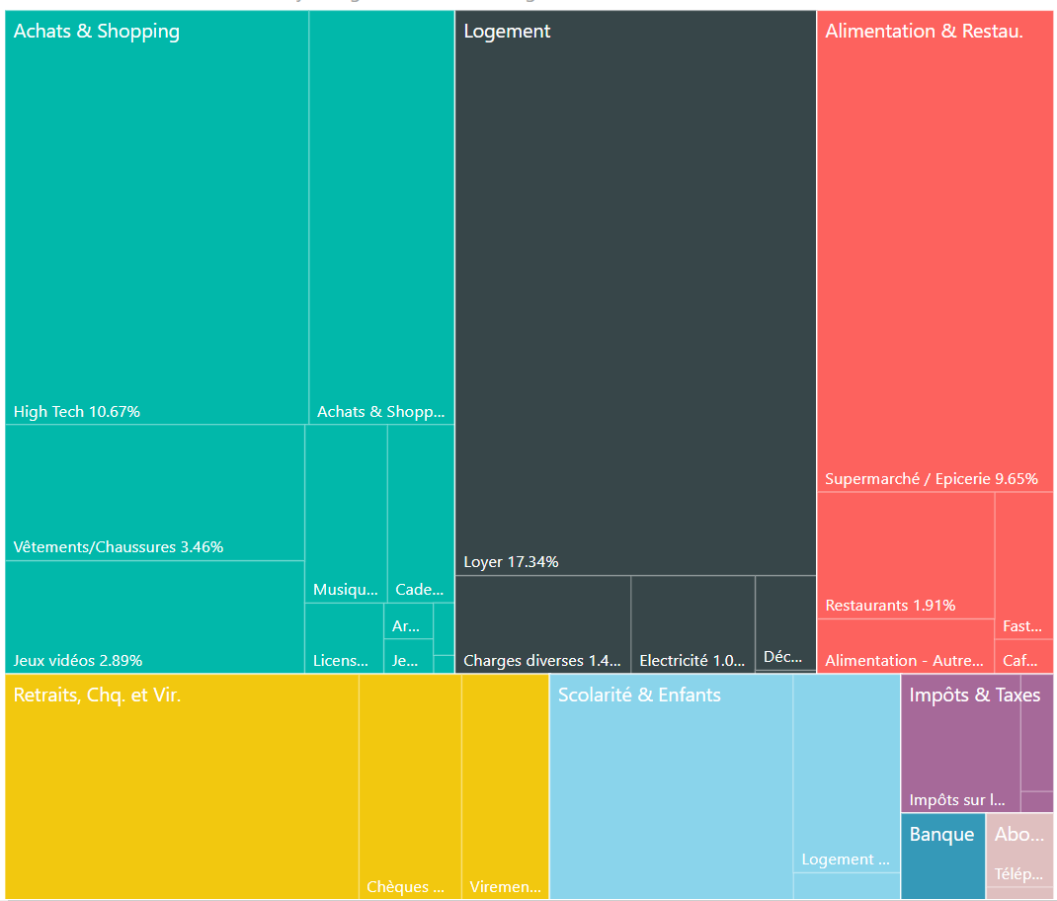
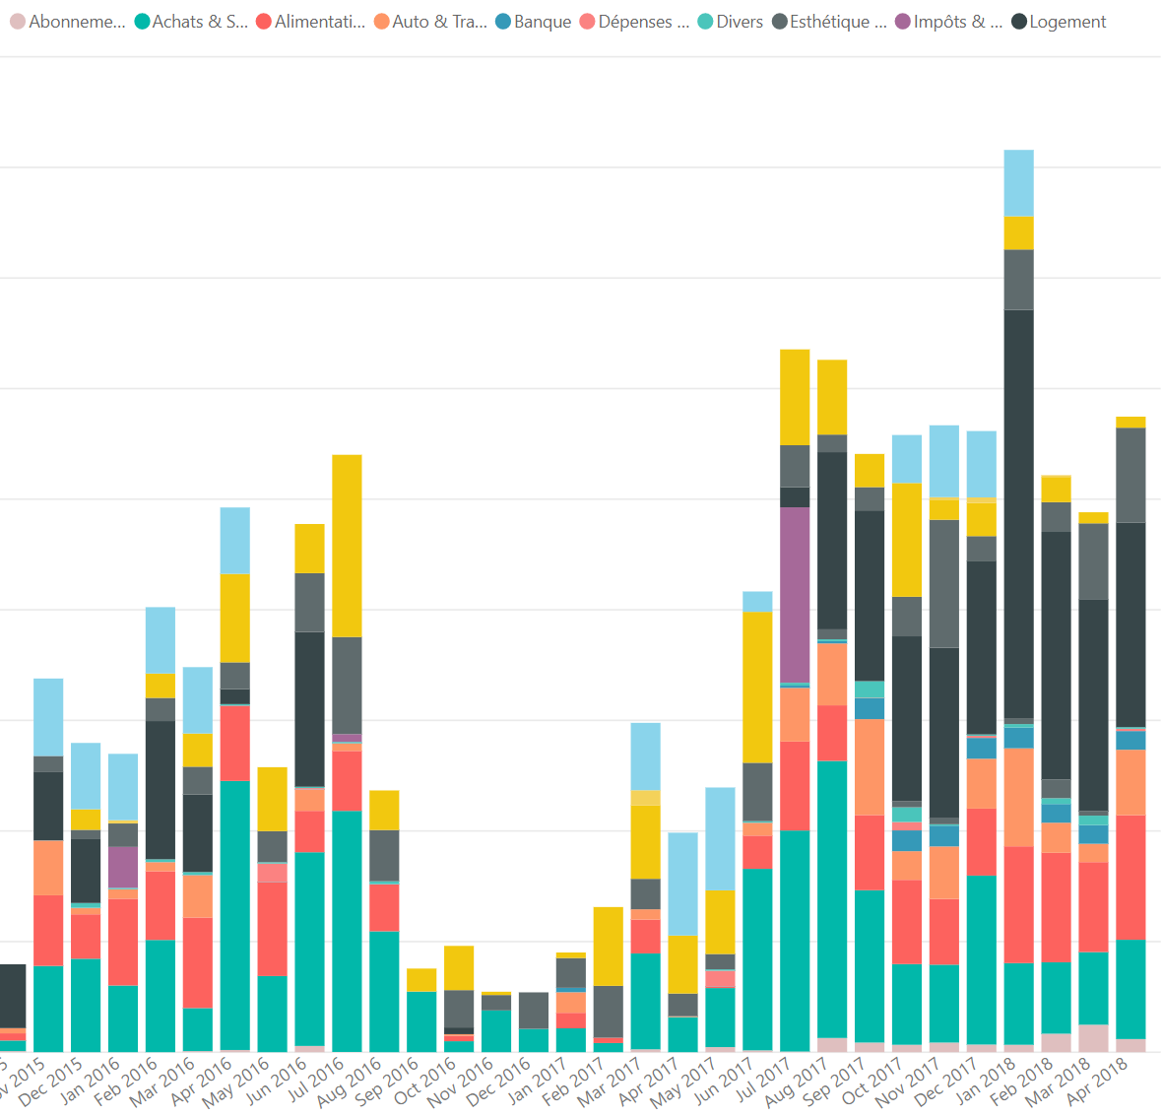
Livrables : Rapports
1. Qu’est-ce que la BI

Slide 9
2. Le Data Warehouse

Slide 10
Les bases de données transactionnelles
Appellées OLTP (OnLine Transactionnal Processing), elles sont utiles pour gérer la concurrence et les procédures qui font appel à une ligne à la fois, ou bien à un nombre réduit de lignes.
Exemples
Gérer les commandes Amazon
Gérer les transactions du Cercle
Gérer les réservations à la ME
Gérer la réservation d’une salle
Caractéristiques techniques
Accès à une ligne par ID : seek dans un index
Lectures / écritures (I/O) constantes
Beaucoup de concurrence et d’utilisateurs
2. Le Data Warehouse

Slide 11
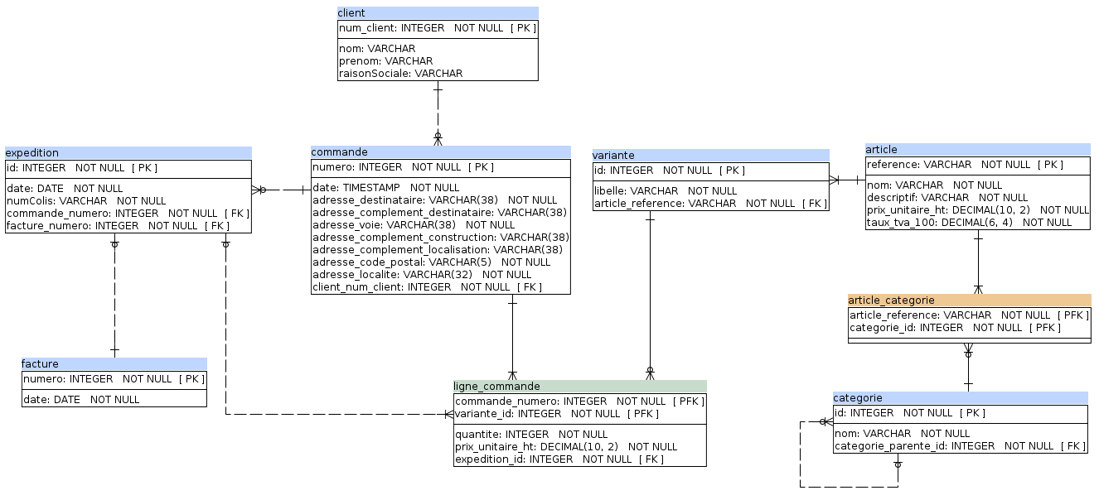
OLTP = 3ème forme normale
Toutes les colonnes d’une table se rapportent à la clé primaire, et uniquement à la clé primaire
Information unitaire dans les colonnes
Pas de déduplication de l’information
Mise à jour d’une valeur → Mise à jour d’une seule ligne
2. Le Data Warehouse

Slide 12
LA 3NF ne convient pas pour de la BI
Exemples
Toutes les commandes du Cercle passées par des 2A blablalbalbalbleffe
Mise à jour des rapports une fois par jour
Les besoins d’un système de reporting :
Accéder à un ensemble de lignes suivant un critère, pas à une ligne en particulier
→ Scan d’un index
Une seule écriture maitrisée, puis beaucoup de lecture
2. Le Data Warehouse

Slide 13
Incompatibilité pour les performances
Indexes OLTP non adaptés aux demandes OLAP : il faut une représentation physique différente de la donnée
Faire des rapports directement sur une base OLTP détruirait les performances opérationnelles de celle-ci, et rendrait également les rapports très longs à s’afficher.
2. Le Data Warehouse

Slide 14
Solution : Créer un Data Warehouse
Base de données physiquement séparée des données transactionnelles, avec une modélisation en étoile
Informations mises à jour par un ETL (Extraction Transformation Loading) hors des heures d’utilisation, en général la nuit ou le week end
Alimenté par des sources de données diverses (Marketing / Sales / HR …) donc adapté à l’aide à la décision au niveau de l’entreprise
2. Le Data Warehouse

Slide 15
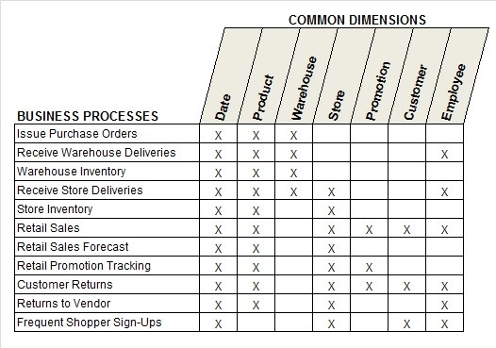
Data Warehouse et stratégie d’entreprise
Le Data Warehouse représente le coffre fort de données de l’entreprise.
Les données sont nettoyées / uniformisées avant d’être intégrées dans le warehouse
Peut couvrir tous les aspects de l’entreprise.
Problème : Couvrir toutes les données de l’entreprise est un projet titanesque en ampleur
Solution : Bus décisionnel
2. Le Data Warehouse

Slide 16
3. Modélisation en étoile

Slide 17
Quelle différence avec l’OLTP ?
Modélisation en étoile dite OLAP : OnLine Analytical Processing
Créé dans une optique Business : doit être compréhensible sans aucune compétence informatique. On doit voir un process métier avant de voir des tables SQL
Il faut donc un modèle simple et concis
3. Modélisation en étoile

Slide 18
Un modèle en étoile
Facile d’utilisation
Performant : peu de jointures
Facilement modifiable et compréhensible, donc facile à maintenir
Indépendant des sources
Dénormalisé : la complexité est reléguée à la phase d’ETL
3. Modélisation en étoile

Slide 19
Des dimensions
Représentent les entités sur lesquelles filtrer / faire des groupements
En général rattaché aux entités métiers en action
3. Modélisation en étoile

Slide 20
Des table de faits
Relient les dimensions entre elles
Décrivent un évènement métier
Sont utilisées pour faire des agrégations
3. Modélisation en étoile

Slide 21
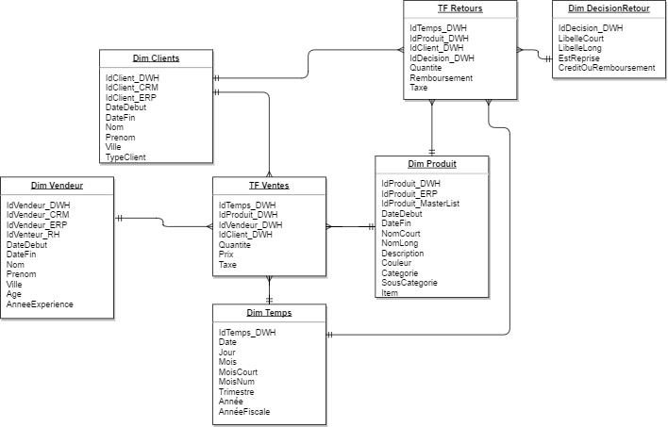
Un modèle en galaxie
Mutualisation des dimensions : ajout facile de nouvelles table de faits
Possibilité de partir d’un modèle en étoile, de créer un livrable, puis de faire évoluer le modèle dans un projet ultérieur :
→ Division des coûts et cycles fefzefrapides
3. Modélisation en étoile

Slide 22
4. TD : Reconnaître les composants d’un DWH

Slide 23
Principe
Pour chaque cas présenté, identifier quelles seraient les tables de dimensions (éléments participants métiers) et quelles seraient les tables de faits (évènements métiers) pour représenter le business décrit
4. TD : Reconnaître les composants d’un DWH

Slide 24
Exemple :
Faire ses courses
Vous êtes responsable du pole Vie à la ME.
Vous achetez votre nourriture dans différents magasins (supermarché, supérette …) et voulez analyser les différences de prix, ainsi que comment sont réparties les dépenses alimentaires
4. TD : Reconnaître les composants d’un DWH

Slide 25
Cas 1 :
Le bar associatif
Vous gérez un bar associatif.
L’association achète des bières à plusieurs fournisseurs, qui vendent tous la même sélection de bières.
Ces bières sont ensuite vendues à des clients membres de l’association
4. TD : Reconnaître les composants d’un DWH

Slide 26
Cas 2 :
Performance informatique
Vous gérez le parc informatique d’une entreprise.
Vous souhaitez analyser la performance des machines dont disposent les employés, sur une liste de logiciels tests donnés, pour savoir quelle pièce des ordinateurs est limitante.
Vous en profitez pour étudier la répartition des composants en fonction des postes
4. TD : Reconnaître les composants d’un DWH

Slide 27
Cas 3 :
Fréquentation d’un site internet
Vous gérez un site internet.
Vous souhaitez étudier la fréquentation de votre site, à la fois au niveau « page » et au niveau « visite »
Vous disposez d’un identifiant permet d’identifier de façon unique chaque visiteur (ex : mail)
4. TD : Reconnaître les composants d’un DWH

Slide 28
5. Dessiner une dimension

Slide 29
Comment définir une dimension ?
Une dimension comprend les objets sur lesquels l’utilisateur métier désire effectuer des analyses.
Les attributs de ces éléments serviront de filtre pour les valeurs affichées, et permettront de grouper les éléments dans le reporting.
Par conséquent, une table de dimension est
Large (beaucoup d’attributs, pour permettre de filtrer suivant de nombreuses options)
Peu profonde (peu d’éléments dans la table)
Une dimension très profonde est appelée une dimension monstre, ce qui est un écueil à éviter.
5. Dessiner une dimension

Slide 30
Business Key
Il faut pouvoir identifier de façon unique un membre d’une dimension.
On appelle Business Key une clé qui est présente naturellement des les données d’origine.
Ex : Nom Prénom, numéro d’étudiant, numéro de sécu, d’employé, code bar …
5. Dessiner une dimension

Slide 31
Business Key = Mauvaise idée
Aucun contrôle sur la donnée.
Peut être qu’un numéro d’étudiant peut être réutilisé ?
Peut ne pas être unique (nom + prénom)
Surtout, problème de type : utiliser une chaine de caractère en tant que clé donne de très mauvaises performances, autant en terme de place que de temps
5. Dessiner une dimension

Slide 32
Surrogate Key
On va créer une clé artificielle pour identifier chaque ligne : une surrogate key. C’est un entier, et elle est unique pour chaque ligne.
Elle est générée lors de la phase d’ETL, typiquement en prenant un entier qu’on incrémente pour chaque nouvelle ligne.
Cette clé artificielle est aussi appelée « clé d’entrepôt »
5. Dessiner une dimension

Slide 33
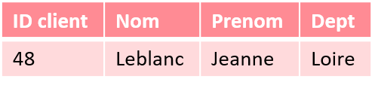
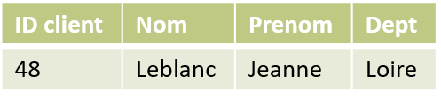
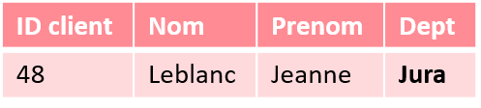
Historisation : Toute une histoire
Les surrogate key ont aussi l’avantage de répondre aux problèmes causés par l’historisation.
L’historisation représente l’évolution des entités étudiées (clients, fournisseurs, produits …) au fil du temps.
C’est l’une des principales sources de valeurs d’un entrepôt de données
Source
2015
DWH
2017
5. Dessiner une dimension

Slide 34
Historisation :
SCD Type 0
SCD = Slowly Changing Dimension
Type 0 : Pas d’historisation. Un changement de la valeur correspond à une erreur dans les données sources, qui doit être remontée.
Source
2015
DWH
2015
ID client | Nom | Prenom | Score original
48 | Leblanc | Jeanne | Fort
ID client | Nom | Prenom | Score original
48 | Leblanc | Jeanne | Fort
2017
ID client | Nom | Prenom | Score original
48 | Leblanc | Jeanne | Faible
Erreur !
5. Dessiner une dimension

Slide 35
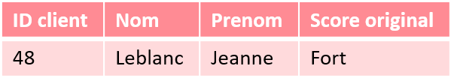
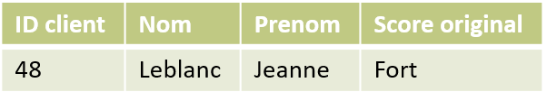
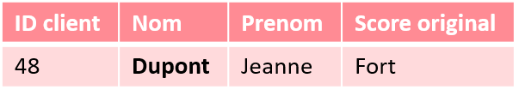
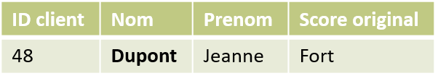
Historisation :
SCD Type 1
Type 1 : On remplace simplement la valeur dans la table de dimension quand une nouvelle valeur apparait
Source
2015
DWH
2015
2017
2017
5. Dessiner une dimension

Slide 36
Historisation :
SCD Type 1
Problème : Si notre principal consommateur déménage de Paris vers Saint Etienne, les rapports rattacheront tous ses achats à Saint Etienne. On croira alors que Saint Etienne est là où nous avons réalisé le plus de chiffre d’affaire
Source
2015
DWH
2015
2017
2017
5. Dessiner une dimension

Slide 37
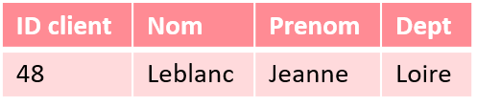
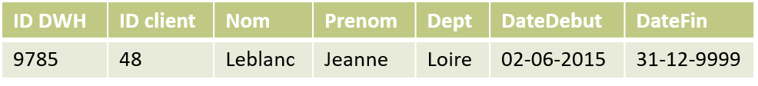
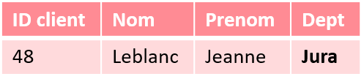
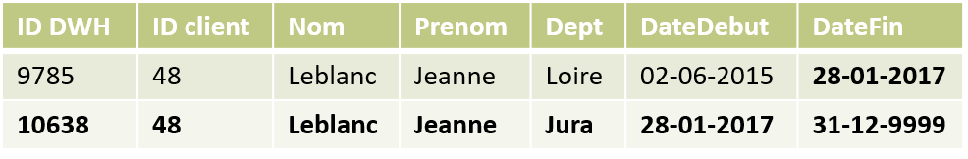
Historisation :
SCD Type 2
Le type 2 est le cœur de l’historisation.
En cas de changement, on créé une nouvelle version de l’entité, à date du jour. On rajoute des colonnes pour suivre les dates de validité
Ainsi, on peut continuer à avoir des rapports corrects
Source
2015
DWH
2015
2017
2017
5. Dessiner une dimension

Slide 38
Dénormalisation
La principale différence entre les modèles OLTP et OLAP vient de la dénormalisation.
Dans un modèle OLAP, on répète les informations dans les colonnes d’attribut. On peut le faire car la complexité de la cohérence de la donnée est gérée pendant la phase d’ETL, ce qui enlève les contraintes de l’OLTP
Ex : Pour décrire un produit, on créera une colonne « Catégorie » et une colonne « Sous Catégorie » dans la dimension, même si ces catégories forment une hiérarchie.
Exception : si ces catégories sont utilisées à beaucoup d’endroits du modèle, il peut être censé de faire une dimension. On parle alors de modélisation snowflake
5. Dessiner une dimension

Slide 39
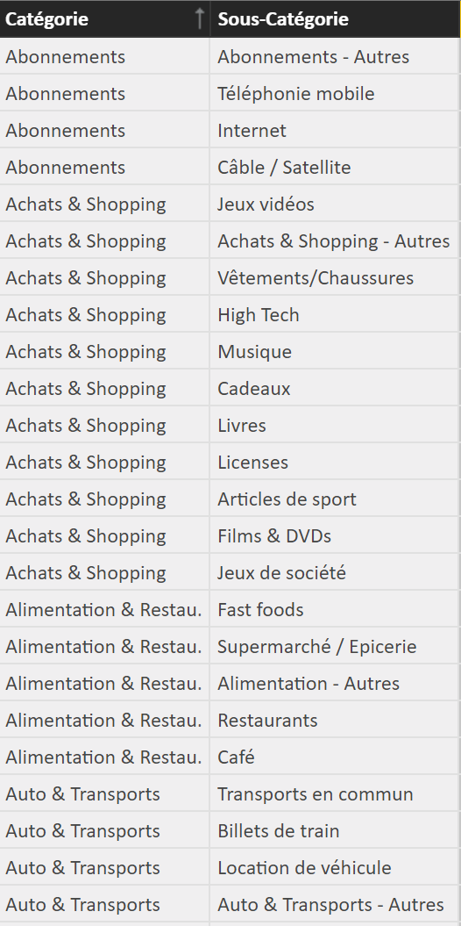
Dénormalisation
Voici deux colonnes d’une dimension « Motif de dépense »
Au lieu de créer une dimension « Catégorie » et une autre dimension « Sous Catégorie », les informations sont simplement répétées
NB : Ceci ne prend pas plus de place que de mettre une clé vers une autre dimension dans un modèle tabulaire, voir partie Hardware
Et dans tous les cas les dimensions ne prennent que 20% de la taille du modèle
5. Dessiner une dimension

Slide 40
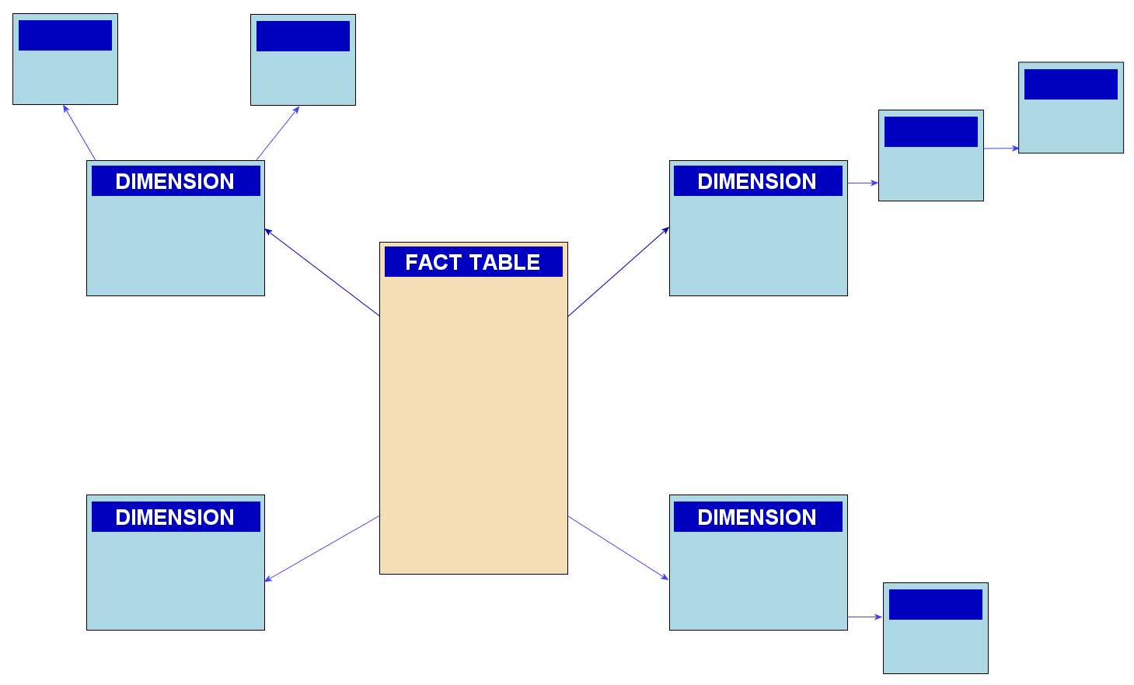
Modèle en flocon de neige
5. Dessiner une dimension

Slide 41
Dimensions de Date
Il est très rare qu’une analyse n’implique pas le temps. Sinon, un simple Excel suffirait.
Pour permettre des analyses fines, on crée une table de dimension spéciale qui contient des dates, afin de pouvoir faire des analyses poussées :
Suivant le jour de la semaine
Suivant le mois
Suivant si le jour est ouvré
Suivant la semaine …
Tout ça en ne stockant qu’une clé dans la table de faits !
5. Dessiner une dimension

Slide 42
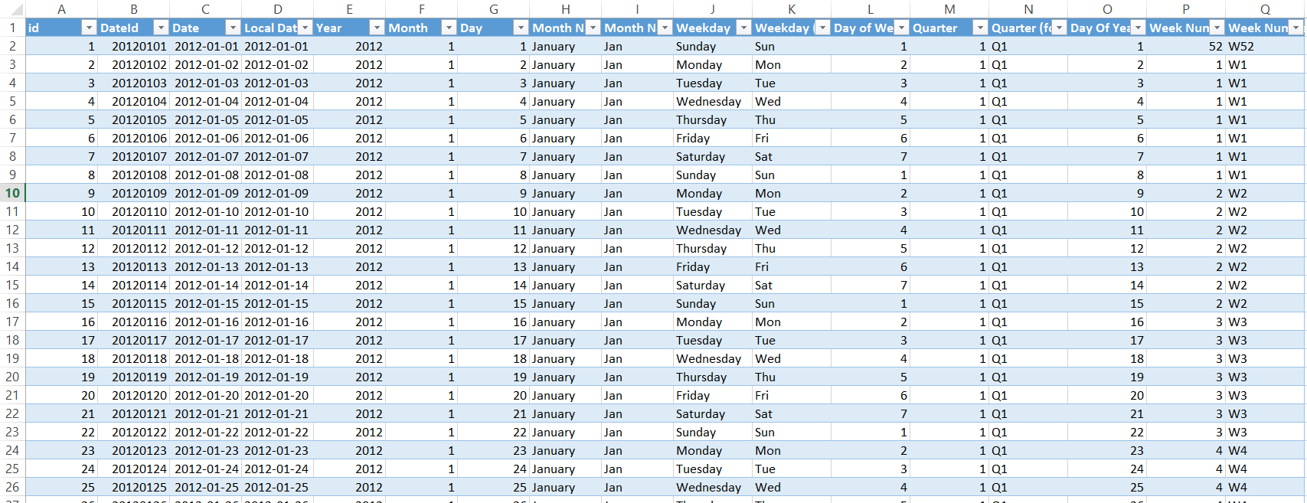
Dimensions de Date
5. Dessiner une dimension

Slide 43
Dimensions d’heure
Dans le cas ou l’heure du jour est nécessaire à l’analyse, on crée une autre table de dimension qui contiendra les heures.
On choisit la granularité en fonction du besoin : à la minute, la seconde …
Cette table est distincte de la table de date pour éviter de faire exploser la taille de cette dernière
(nombre de jours * 86 400 = beaucoup)
5. Dessiner une dimension

Slide 44
6. Dessiner une fact table

Slide 45
Comment définir une table de fait ?
Une table de fait décrit une action regroupant différentes entités décrites par des dimensions. On représente une entité par sa surrogate key.
Ex : Un consommateur achète un produit dans un magasin pour une certaine somme
A ces entités sont en général rattachés des mesures, qui quantifient l’action.
Une table de fait peut atteindre des milliards de ligne : on rentre alors vraiment dans le domaine du Big Data.
Par conséquent, on essaiera au maximum de limiter la taille des informations contenues.
En général, les tables de fait représentent 80% du poids total du modèle
6. Dessiner une fact table

Slide 46
3 types de tables de faits
Il existe 3 grandes familles de tables de fait :
Les tables transactionnelles, les plus courantes
Les tables snapshot
Les tables accumulating snapshot, qui sont les seules favorisant l’édition après écriture
6. Dessiner une fact table

Slide 47
Les tables transactionnelles
Une ligne = Un évènement
Ex : Une vente, une inscription, un accident
Quand le grain est fin, peut générer un très grand nombre de lignes.
Pour un magasin : granularité au niveau du ticket de caisse, ou de la ligne produit ? On en reparlera plus tard
Chargée en batch périodique : nécessite de détecter un delta pour savoir à partir de quand considérer une ligne comme nouvelle
Facile à requêter
6. Dessiner une fact table

Slide 48
Les tables snapshot
Une ligne = Etat à un moment donné
Ex : Solde en banque, présence en cours, liste d’abonnés
Evolution prévisible
Peut être utilisé en complément d’une table transactionnelle
Ventes
Item 1, qt en main 2
...
...
13/02/16
...
...
...
...
...
14/02/16
...
...
6. Dessiner une fact table

Slide 49
Les tables accumulating snapshot
Commande
Une ligne = Plusieurs évènements d’un process continu
Ex : Commande sur site internet, passage d’un examen
Facilite la comparaison intra-ligne, notamment le calcul de délais
Demande de la réécriture dans la table de faits
Peut être compléter par une table transactionnelle pour les cas exceptionnels
Préparation
Livraison
Perte
Réception
6. Dessiner une fact table

Slide 50
Le tabou de la modélisation : lier les tables de faits
On peut être tenté de créer une relation entre deux table de faits.
Ex : On dispose d’une table « Montant des tickets de caisse » et d’une table « Montant d’une ligne d’un ticket de caisse », on veut relier la ligne à son ticket
Pourquoi est-ce une mauvaise idée ?
Si les deux tables sont très grandes, la relation prendra beaucoup de place …
Et les requêtes ne seront dans tous les cas pas performantes
Solution : Laisser les tables distinctes, et jouer sur les filtres mis sur les dimensions pour croiser les résultats
6. Dessiner une fact table

Slide 51
8. Méthode Kimball

Slide 52
Principes
Création du data warehouse d’entreprise de façon progressive
Adapté au travail en mode agile
Permet de segmenter le travail
Demande de visualiser un plan à long terme
8. Méthode Kimball

Slide 53
Le bus décisionnel
Permet de planifier le travail qui va être effectué au fil des années sur le data warehouse
Commence par lister les process de l’entreprise, puis identifie les dimensions à utiliser
Outil visuel pour le top management, qui pourra comprendre au premier coup d’œil les enjeux
8. Méthode Kimball

Slide 54
4 étapes d’un cycle
Choisir un processus métier
Commencer par le process le plus important pour le client, ou bien par le plus rapide à traiter
On a bien un modèle en étoile = un process métier
Déclarer le grain
Une ligne dans la table de faits = ?
Définir les dimensions
Voir avec le métier quelles entités entrent en jeu, et les interactions entre ces entités (hiérarchies, descendance …)
Définir les faits
Les mesures du fait
Les indicateurs que le client désire voir
8. Méthode Kimball

Slide 55
Déclarer le grain
Plus on choisit un grain fin,
Plus les analyses pourront être fines (jour < mois)
Mais plus la table de fait sera grande
De façon générale, on choisit toujours le grain le plus fin. Le coût de stockage est minime par rapport à la plus-value de l’information stockée.
On pourra toujours envisager des stratégies de partitionnement pour compenser la place supplémentaire utilisée sur les disques
On peut agréger de la donnée fine, on ne peut pas désagréger de la donnée déjà agrégée
8. Méthode Kimball

Slide 56
9. Hardware

Slide 57
Comment stocker un modèle en étoile
En fonction de la volumétrie en jeu, différentes solutions sont envisageables pour stocker les données d’un modèle en étoile
9. Hardware

Slide 58
Solution nulle : Le Excel
Stocker les données dans un fichier excel
Avantages :
Facile à éditer et à lire par des personnes du métier
Possibilité de faire directement des Tableaux Croisés Dynamiques à fins d’analyses
Inconvénients :
Prend beaucoup de place à cause des métadonnées (taille des cellules …)
Aucune assurance des contraintes de type
Pas de compatibilité avec les outils externes : nécessite une conversion en CSV
9. Hardware

Slide 59
Solution 0 : Le CSV
Comma Separated Value
Simple fichier texte qui contient les différentes colonnes, séparées par des virgules
Avantages :
Plutôt léger, ne nécessite aucun logiciel pour être lu
Facile à transmettre / éditer
Lisible par tous les outils BI
Inconvénients :
Aucune performance, un outil doit le charger en mémoire pour traitements
Aucune assurance des contraintes de type
Impossible de faire des requêtes dessus sans outil
9. Hardware

Slide 60
Solution : La base SQL
Base relationnelle permettant des requêtes SQL
Avantages :
Assure les contraintes sur les types
Gère les relations (une clé dans une fact table doit être dans la dimension)
Permet de stocker de gros volumes
Permet des requêtes complexes
Peut être dans le cloud / on prems
Inconvénients :
Nécessite beaucoup d’entretien (gestion des indexes, des disques de stockage …)
Pas assez de puissance pour gérer les calculs de grosses volumétries
9. Hardware

Slide 61
Solution ++ : Le cube OLAP
Base de données spécialement crée pour intégrer des modèles en étoile
Avantages :
Gère les très grosses volumétries
Excellentes performances en query / restitution
Propose des solutions pour les modèles de taille moyenne
Gère les hiérarchies / demandes fréquentes
Inconvénients :
Peut coûter très cher
Demande quand même de l’entretien
9. Hardware

Slide 62
Cube OLAP
Les cubes OLAP peuvent être implantés suivant 3 paradigmes :
ROLAP : Relational OLAP. Stocke la donnée avec des bases de données relationnelles
MOLAP : Multidimensional OLAP. Stocke la donnée sous forme de vecteurs
HOLAP : Mélange de ROLAP et MOLAP
De façon générale, les implémentations des cubes sont faites dans des logiciels propriétaires. Les performances sont équivalentes pour les deux systèmes.
Les cubes sont des structures à part des bases traditionnelles. Une architecture traditionnelle consiste à faire atterir l’ETL dans une base relationnelle, puis à remplir les cubes à partir des informations contenues dans les bases SQL
9. Hardware

Slide 63
Index en SQL Server
Par défaut, les données en SQL Server sont stockées sous formes de lignes, et groupées par pages de 8 Ko.
Quand on veut récupérer une information d’une ligne, le moteur SQL Server récupère toute la ligne, et sélectionne ensuite les informations demandées.
Pour accélérer ces recherches, on crée des index. Ceux-ci peuvent être stockés sous forme de B arbres ou de hashmaps (système clé valeur)
9. Hardware

Slide 64
Index Clustered
Par défaut, les lignes sont stockées dans un heap, un ensemble désordonné.
Créer un index clustered va trier les lignes suivant la clé primaire renseignée lors de la création. Ce tri s’effectue de façon physique sur le disque dur.
Par conséquent, l’ajout d’une nouvelle ligne va modifier l’ordre des lignes sur le disque. Il est donc important que la clé primaire soit incrémentale afin de ne pas reécrire la moitié d’une table à chaque insertion dans la table
9. Hardware

Slide 65
Index Non Clustered
En plus des index clustered, on peut rajouter autant d’index non clustered qu’on désire, moyennant les coûts d’update / de place.
Ceux-ci permettent d’accélérer les requêtes sur certaines colonnes en stockant quelle valeur est contenue dans chaque ligne, puis en pointant vers le clustered index.
9. Hardware

Slide 66
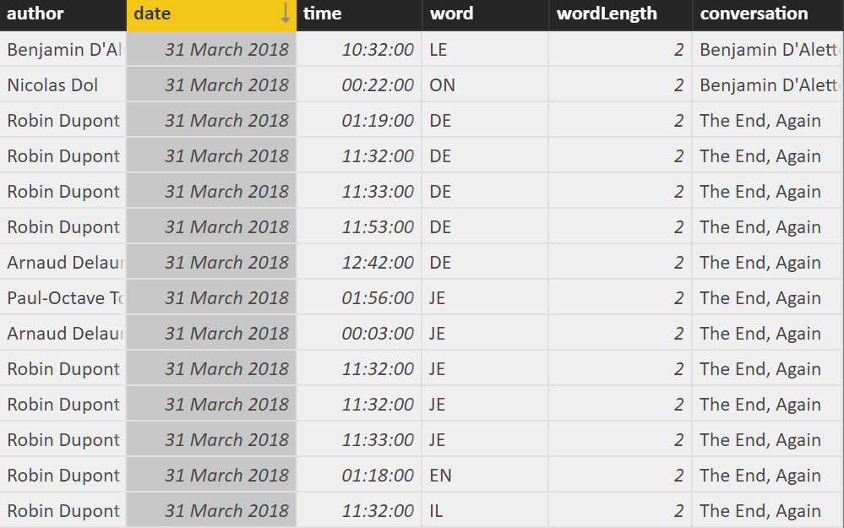
Utiles, mais pas pour de l’OLAP
Malheureusement, ces index ne nous sont pas utiles dans le cadre d’un datawarehouse.
Le principal problème vient du fait qu’en stockant les données sous forme de ligne, on récupère toute la ligne à chaque fois.
Pour du reporting, il arrive très souvent qu’une seule colonne nous intéresse
Ex: On veut récupérer uniquement la longueur moyenne d’un mot
9. Hardware

Slide 67
Solution : Les index en colonnes (Columnstore)
Au lieu de stocker les données en lignes, on les stocke en colonnes !
Beaucoup plus performant pour faire des query sur peu de colonnes
Existe en Clustered ET en Non-Clustered
Permet de compresser la taille des tables grace à des dictionnaires
Modèle | Marque | Mois sortie | Nb ventes (M€)
Espace V3 | Renault | Mai | 50
Clio 2 | Renault | Juin | 10
C3 Picasso | Citroen | Août | 30
Versa | Citroen | Juin | 20
Corsa | Opel | Mars | 10
9. Hardware

Slide 68
Solution : Les index en colonnes (Columnstore)
Permet de compresser la taille des tables grace à des dictionnaires
Modèle | Marque | Mois sortie | Nb ventes (M€)
Espace V3 | Renault | Mai | 50
Clio 2 | Renault | Juin | 10
C3 Picasso | Citroen | Août | 30
Versa | Citroen | Juin | 20
Corsa | Opel | Mars | 10
Modèle ID | Marque ID | Mois ID | Nb ventes (M€)
0 | 0 | 0 | 50
1 | 0 | 1 | 10
2 | 1 | 2 | 30
3 | 1 | 1 | 20
4 | 2 | 3 | 10
Modèle | Modèle ID
Espace V3 | 0
Clio 2 | 1
C3 Picasso | 2
Versa | 3
Corsa | 4
Mois sortie | Mois ID
Mai | 0
Juin | 1
Août | 2
Mars | 3
Marque | Marque ID
Renault | 0
Citroen | 1
Opel | 2
9. Hardware

Slide 69
Cube OLAP en mémoire : Tabular
Le Vertipaq engine est utilisé de la même façon par les TCD en Excel et par Power BI. Il est également possible de construire un cube olap qui utilise ce moteur.
Ce moteur agit principalement comme une base avec un index columnstore, tel que vu précédemment, et place toutes les données en mémoire vive (RAM)
Il est donc parfait pour les modèles de taille intermédiaire (jusqu’à quelques centaines de Go, théoriquement jusqu’à 50 To)
9. Hardware

Slide 70
Nicolas DOL
Consultant Data Science
20, rue Thérèse
75001 PARIS
06 59 40 08 61
nicolas.dol@mines-saint-etienne.org

